Slide 1

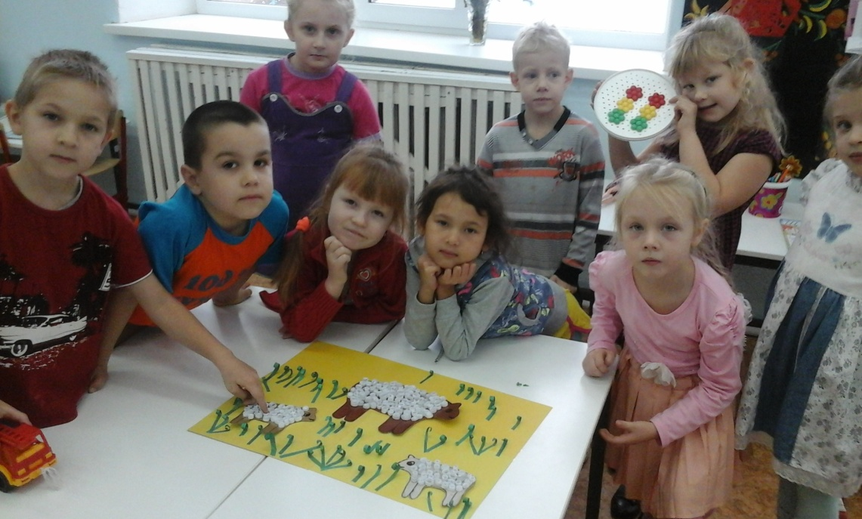
МБДОУ Подольский детский сад
Презентация Обучение детей элементарным
приемам техники «Квиллинга».
Подготовительная группа
Воспитатель: Шабанова В.А.

Slide 2

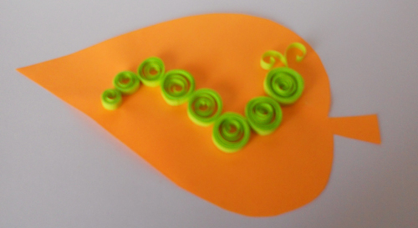
Что такое Квиллинг
Квиллинг – искусство бумажного кручения, один из видов декоративно – прикладного искусства.
Узкие и длинные полоски бумаги с помощью иголки (зубочистки)скручиваются в спираль которые затем видоизменяются в самые различные формы, из которых можно составить плоскостные или объемные композиции.

Slide 3
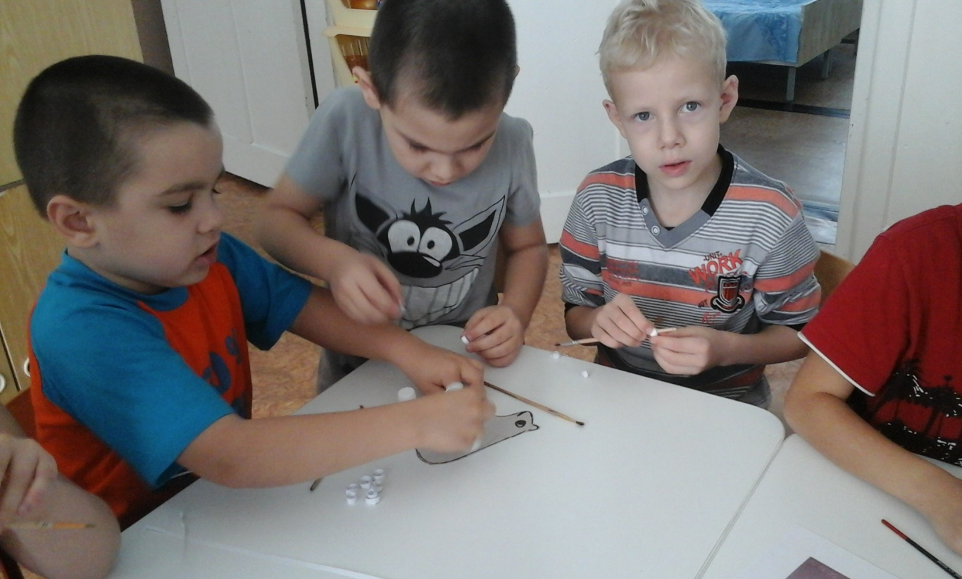
Бумажная филигрань — старинная техника обработки бумаги, распространенная и в наше время, получившая название “Квиллинг”.
“Квиллинг” открывает детям путь к творчеству, развивает их фантазию и художественные возможности.

Slide 4
Актуальность:
В настоящее время искусство работы с бумагой в детском творчестве не потеряло своей актуальности. Бумага остается инструментом творчества, который доступен каждому. Бумага — первый материал, из которого дети начинают мастерить, творить, создавать неповторимые изделия. С помощью бумаги можно украсить елку, сложить головоломку, смастерить забавную игрушку или коробочку для подарка и многое, многое другое, что интересует ребенка.

Slide 5
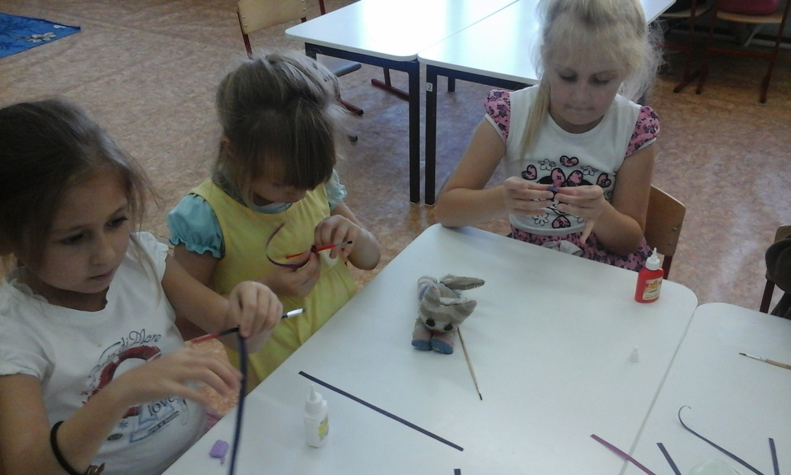
Гипотеза: на мой взгляд, если дошкольники узнают историю возникновения «Квиллинга» и овладеют техникой работы с ним, их интерес к декоративно – прикладному искусству возрастет, следовательно появится больше творческих ребят.

Slide 6
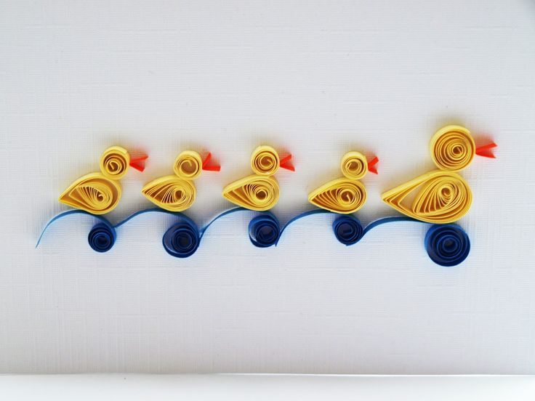
Цель: Всестороннее интеллектуальное и эстетическое развитие детей в процессе овладение элементарными приемами техники «Квиллинга», как художественного способа конструирования из бумаги.

Slide 7
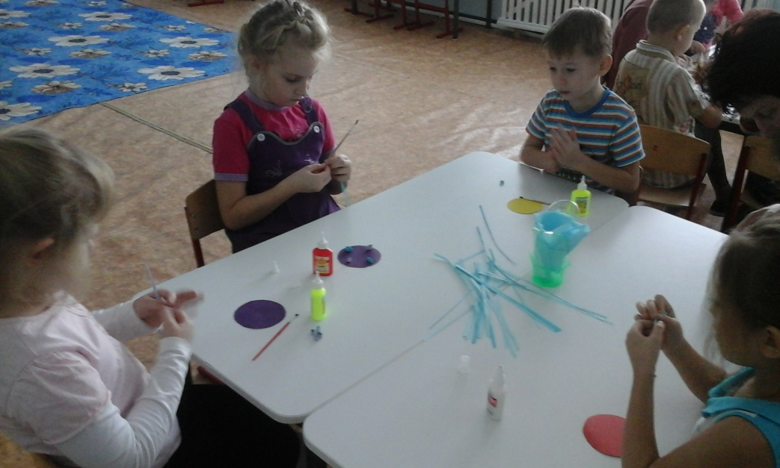
Ведущая идея
— создание комфортной среды общения, развитие способностей, творческого потенциала каждого ребенка и его самореализации.
Развитие у детей изобразительных, художественно-конструкторских способностей, нестандартного мышления, творческой индивидуальности.

Slide 8
Задачи:
-Познакомить детей с основными понятиями и
базовыми формами Квиллинг.
-Обучать различным приемам работы с бумагой.
- Развивать внимание, память, логическое
и пространственное воображение, мелкую
моторику рук и глазомер.
-Воспитывать интерес к искусству Квиллинг.
-Способствовать созданию игровых ситуаций,
расширять коммуникативные способности
детей.
•

Slide 9
Предполагаемый результат:
1.Совершенствуется мелкая моторика рук, тонких движений пальцев, что благоприятно влияет на общее интилектуальное развитие и успешное обучение в школе.
2.Способствует формированию у детей таких качеств личности, как настойчивость, последовательность, усидчивости, внимания, аккуратности в работе, каммуникотивности.

Slide 10
Методы в основе которых лежит способ организации занятия:
• Словесный (устное изложение, беседа, рассказ.)
• Наглядный ( иллюстраций, наблюдение, показ (выполнение) педагогом, работа по образцу и др.)
• Практический (выполнение работ по инструкционным картам, схемам и др.)

Slide 11
Методы, в основе которых лежит
уровень деятельности детей:
• объяснительно-иллюстративный – дети
воспринимают и усваивают готовую
информацию
• репродуктивный – дети воспроизводят
полученные знания и освоенные способы
деятельности
• частично-поисковый – участие детей
в коллективном поиске, решение поставленной задачи совместно с педагогом
- исследовательский – самостоятельная творческая работа детей
.

Slide 12
.
Методы, в основе которых лежит форма
организации деятельности детей на занятиях:
• фронтальный – одновременная работа со всеми детьми.
• индивидуально-фронтальный – чередование индивидуальных и фронтальных форм работы.
• групповой – организация работы в группах.
• индивидуальный – индивидуальное выполнение заданий, решение проблем.
• и другие.

Slide 13
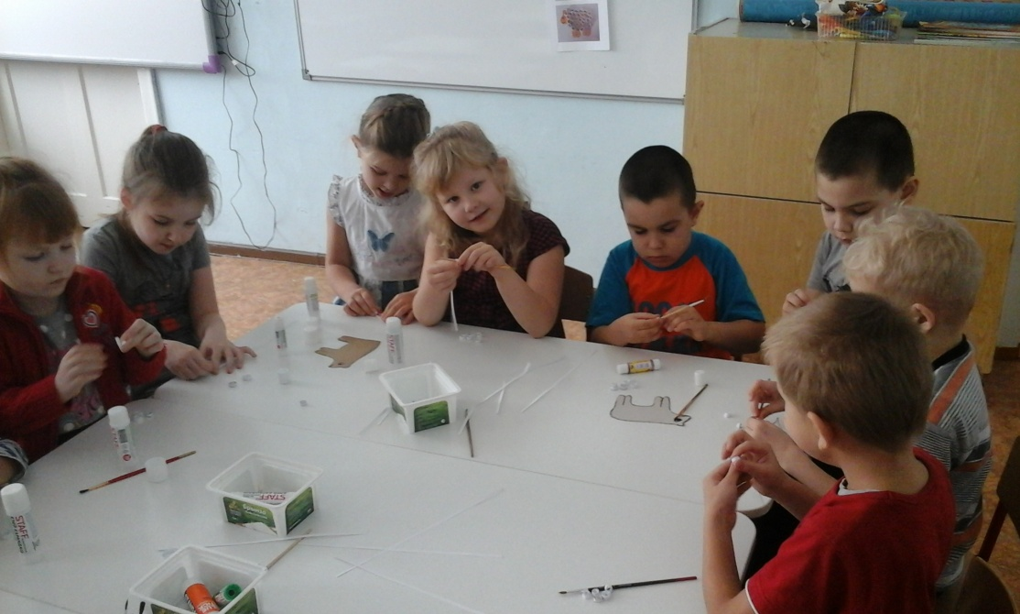
Формы работы:
· индивидуальная (каждый ребенок должен сделать свою поделку);
· групповая (при выполнении коллективных работ каждая группа выполняет определенное задание);
· коллективная (в процессе подготовки выполнения коллективной композиции дети работают все вместе, не разделяя обязанностей)
.

Slide 14
Принципы,:
• доступности (простота, соответствие возрастным и индивидуальным особенностям);
• наглядности (иллюстративность, наличие дидактических материалов).
• демократичности и гуманизма (взаимодействие педагога и воспитанников в социуме, реализация собственных творческих потребностей);
• научности (обоснованность, наличие методологической базы и теоретической основы).
• “от простого к сложному” (научившись элементарным навыкам работы, ребенок применяет свои знания в выполнении сложных творческих работ).
.

Slide 15
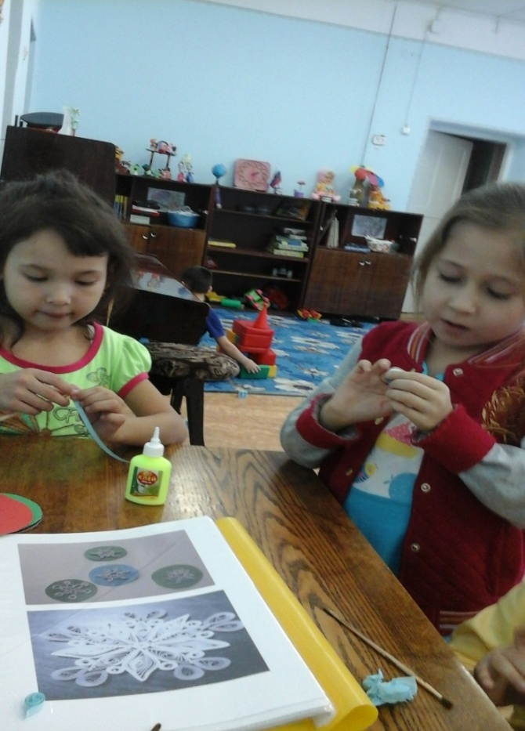
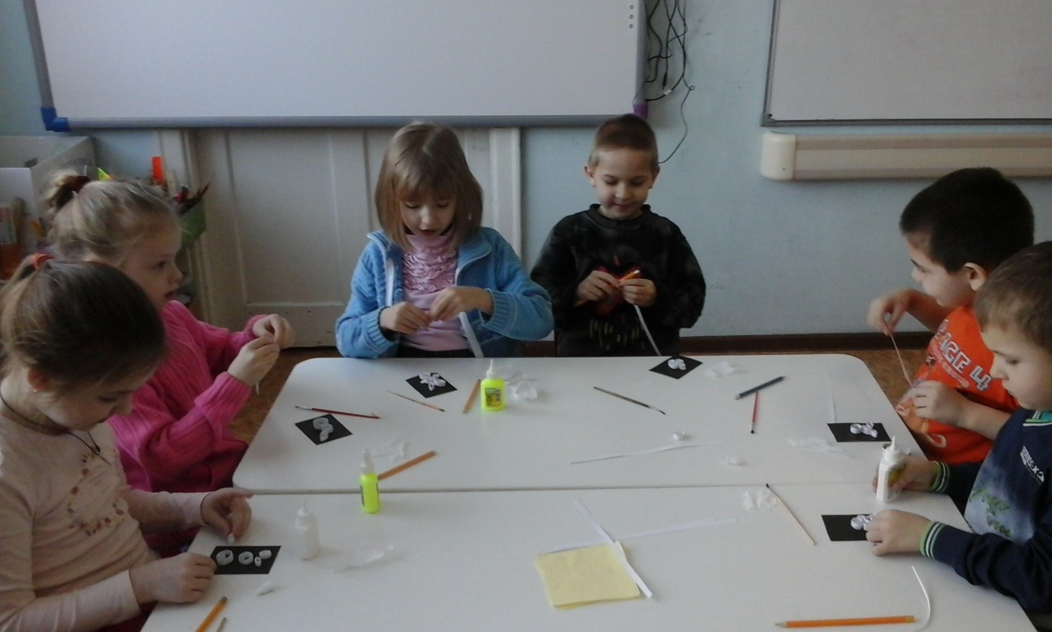
В результате дети:
-научились различным приемам работы с бумагой
-узнали основные геометрические понятия и базовые формы Квиллинг
-следуют инструкциям, читают схемы
-создают изделия Квиллинг пользуясь схемами карточками
-овладевают навыками культуры труда

Slide 16
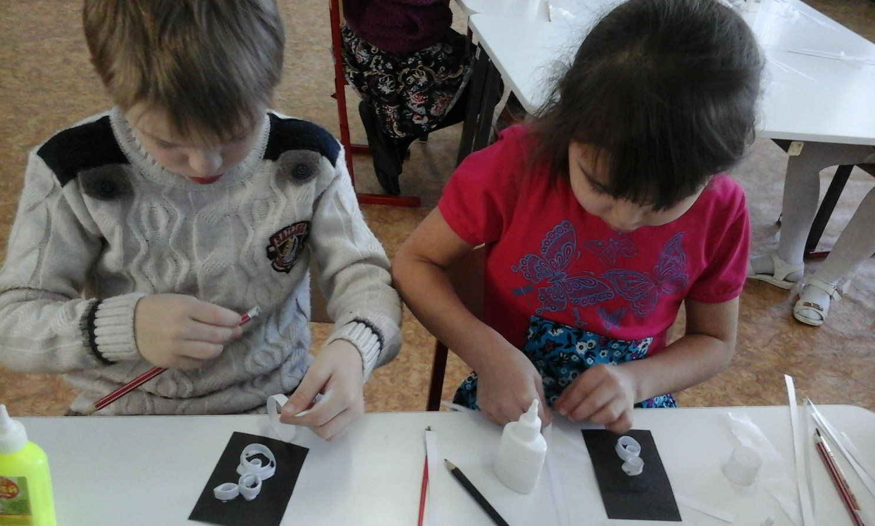
-улучшают свои коммуникативные способности и приобретают навыки работы в коллективе
-техника Квиллинг помогает детям развивать внимание. память, мышление глазомер, мелкую моторику, художественно –эстетический вкус.

Slide 17
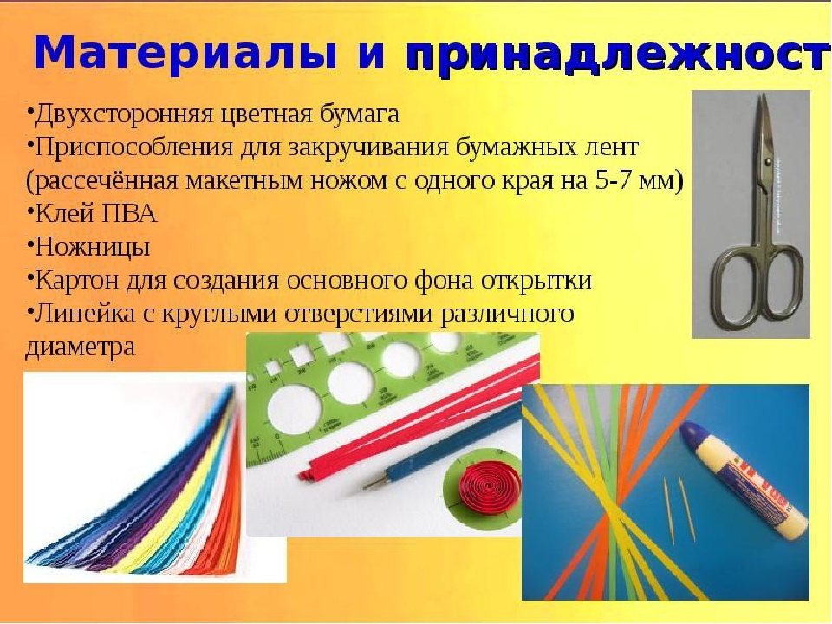

Slide 18
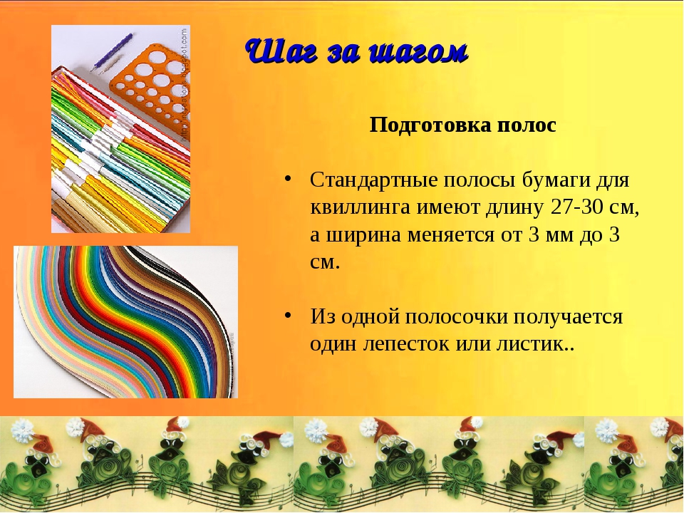

Slide 19
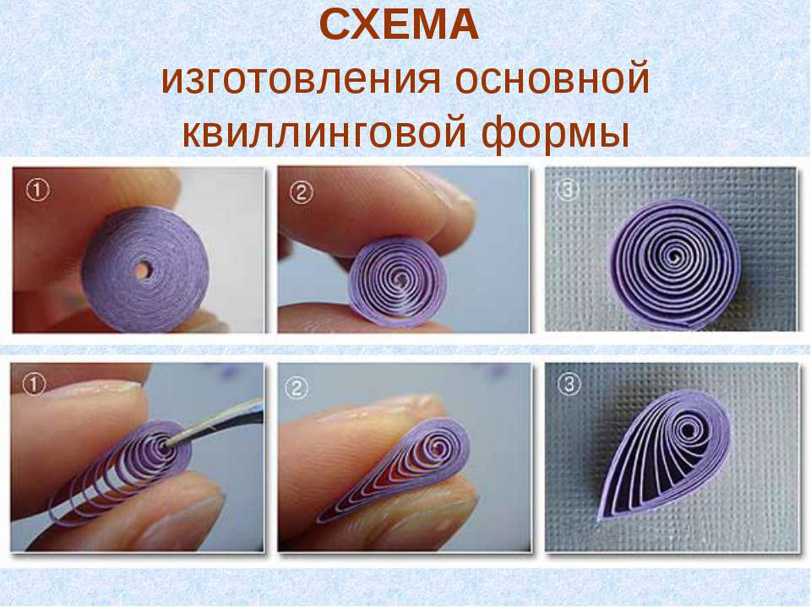

Slide 20
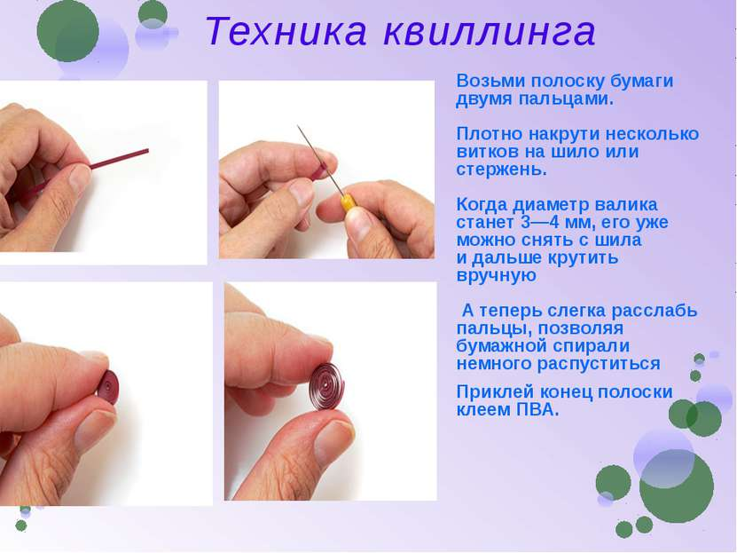

Slide 21
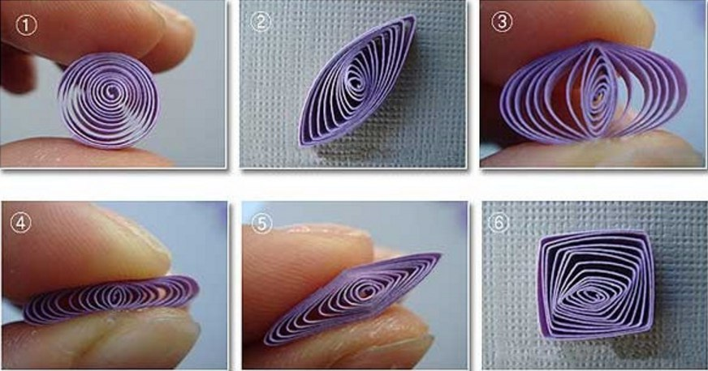
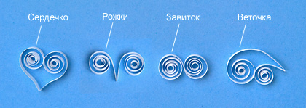
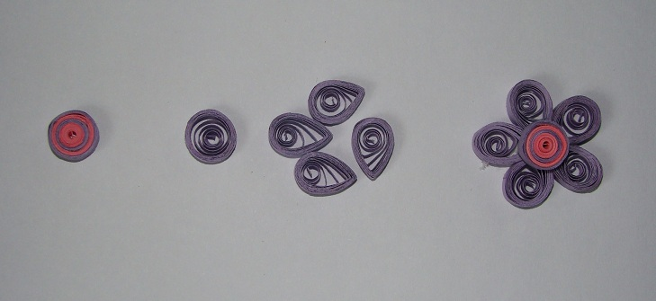
Карточки - схемы

Slide 22
Литература:
1.Давыдова Г.Н. Бумагопластика. Цветочные мотивы. – М: Издательство «Скрипторий 2003», 2007 г.
2. Ханна Линд. Бумажная мозаика. – М: Айрис-Пресс, 2007 г.
3. Джун Джексон. Поделки из бумаги. Перевод с англ. С.В. Григорьевой – М: «Просвещение», 1979 г.
4. О.С. Кузнецова, Т.С. Мудрак. Мастерилка. Я строю бумажный город. Мир книги «Карапуз», 2009 г.

Slide 23
5. Докучаева Н.И.. Мастерим бумажный мир. Школа волшебства. Санкт-Петербург «Диамант» «Валерии СПб», 1997 г.
6. А.Быстрицкая. “Бумажная филигрань”.-«Просвещение», Москва 1982.
7. Р.Гибсон. Поделки. Папье-маше. Бумажные цветы.- «Росмэн», Москва 1996.
8. Хелен Уолтер. “Узоры из бумажных лент”.-«Университет», Москва 2000.
9. Д.Чиотти. “Оригинальные поделки из бумаги”.-Полигон С.-Петербург 1998.
10. http:/stranamasterov.ru

Slide 24
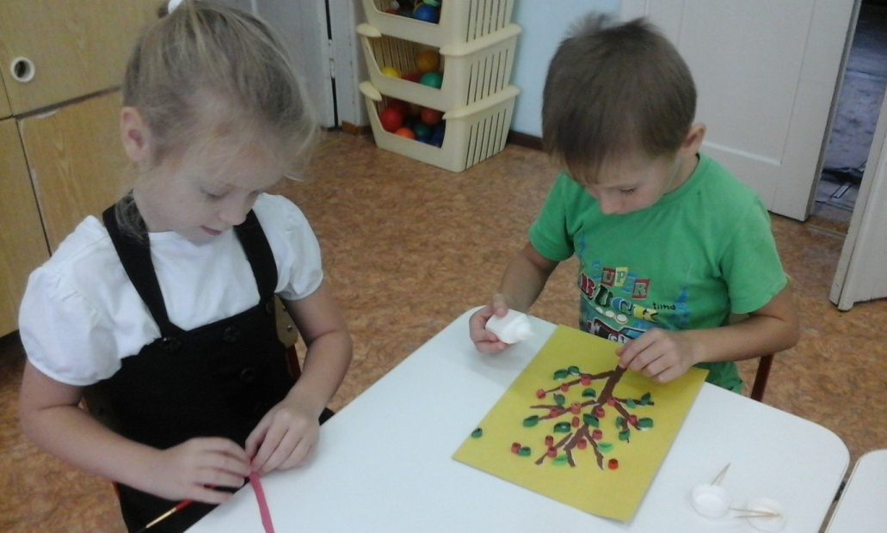
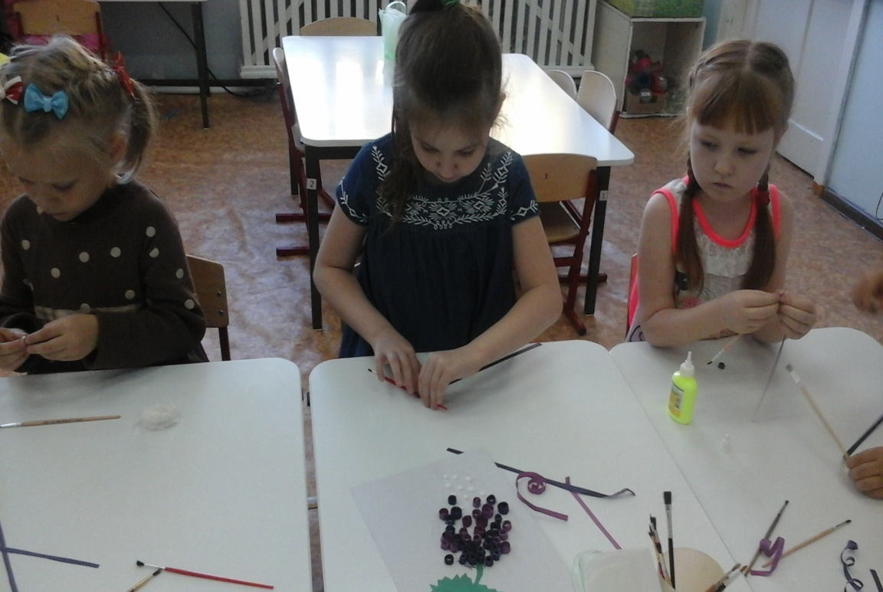
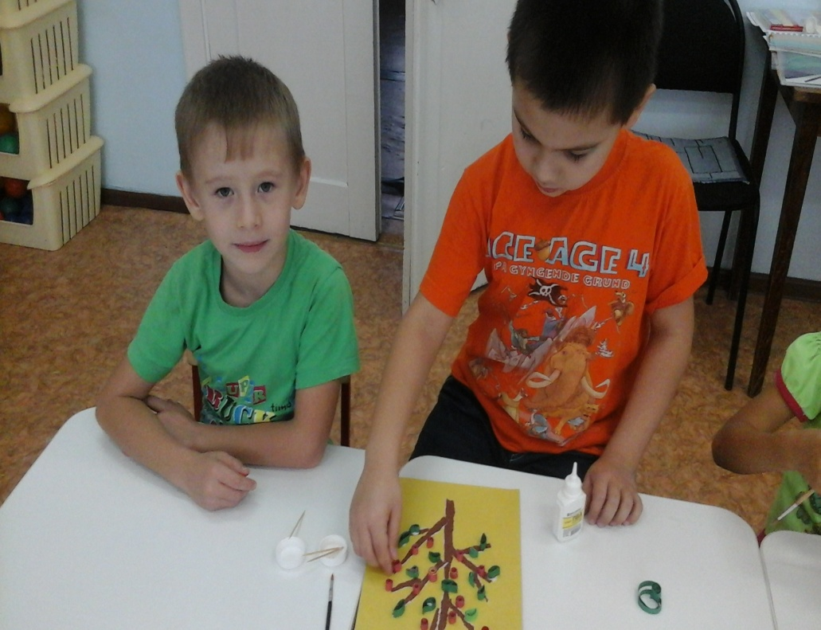
« Яблонька красавица»

Slide 25
«Кисть винограда»

Slide 26
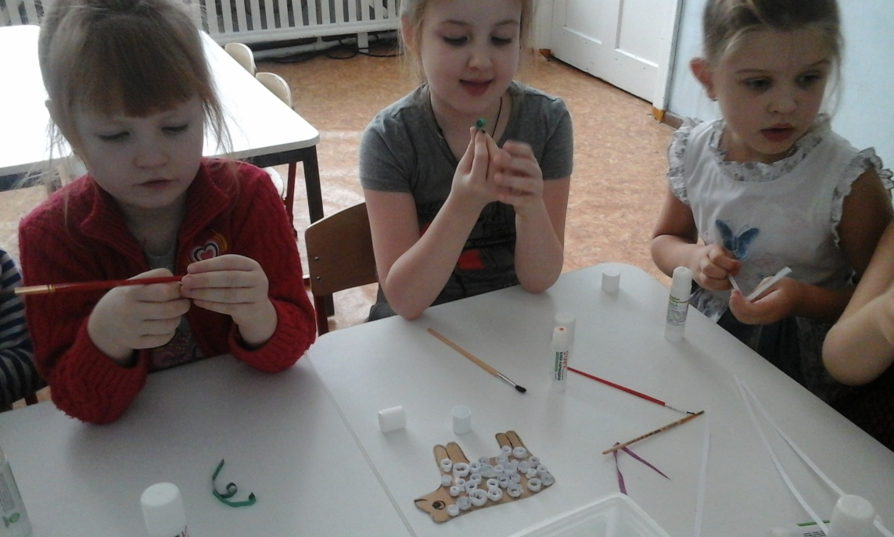

«Барашки»

Slide 27
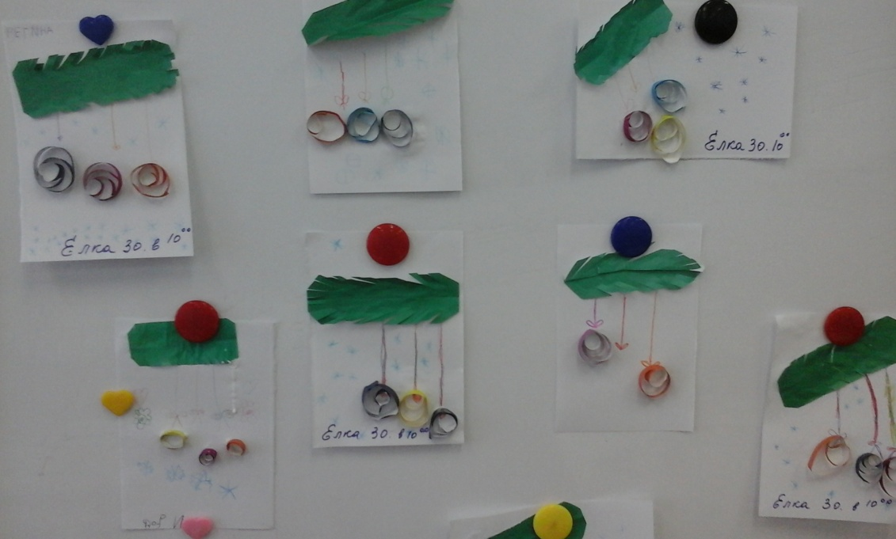
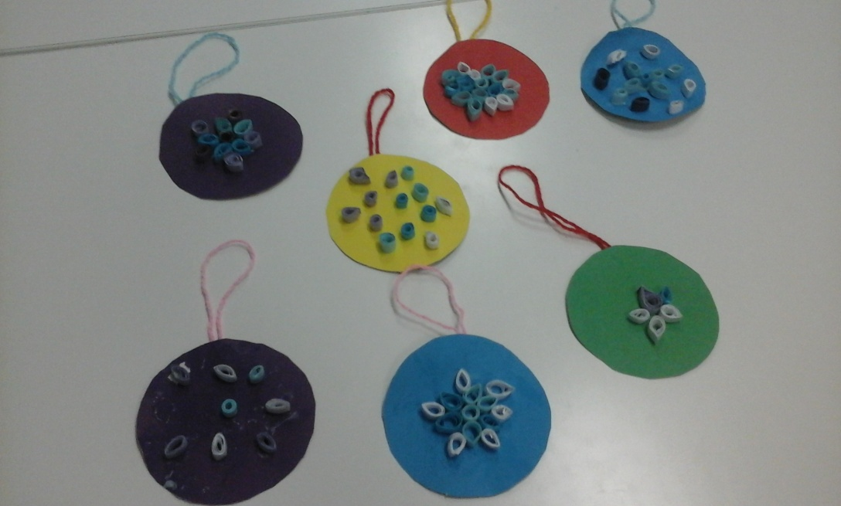
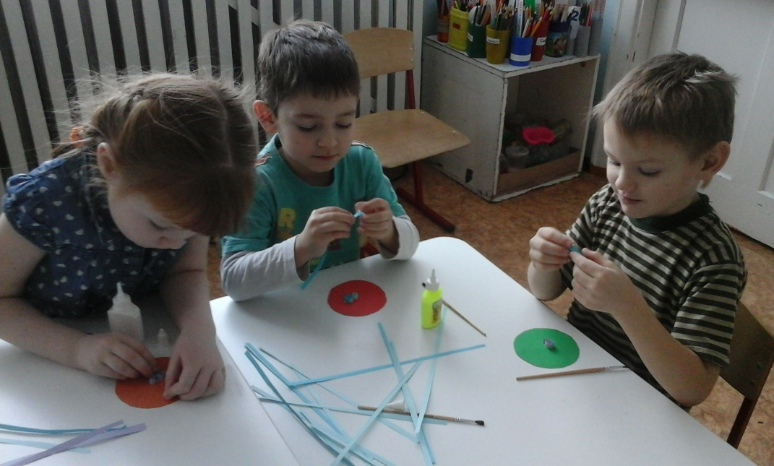
Подготовка к Новому году

Slide 28
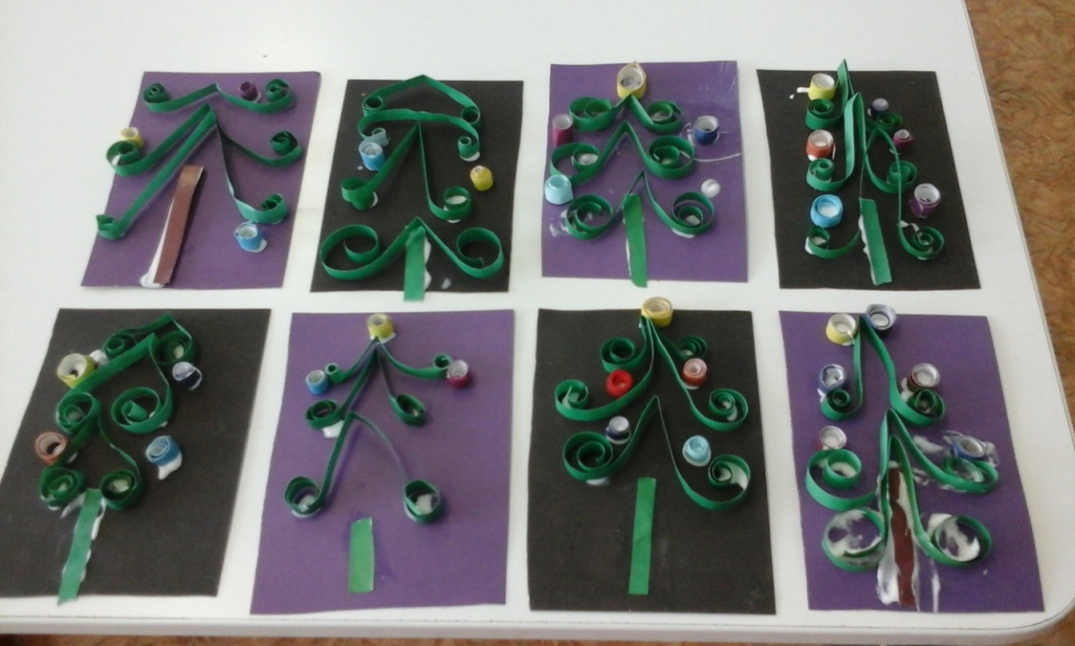
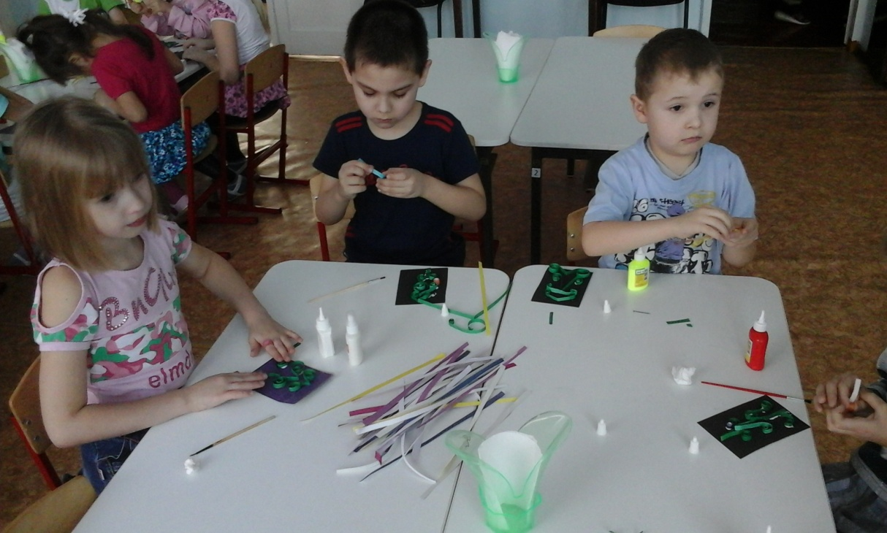
«Елочка – красавица»

Slide 29
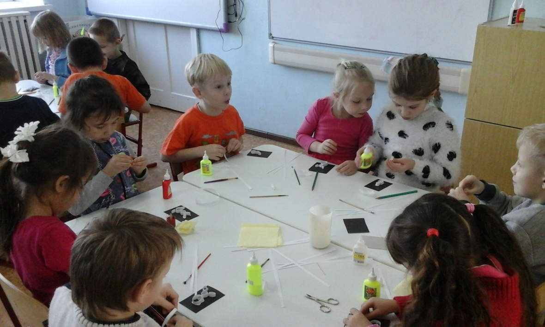
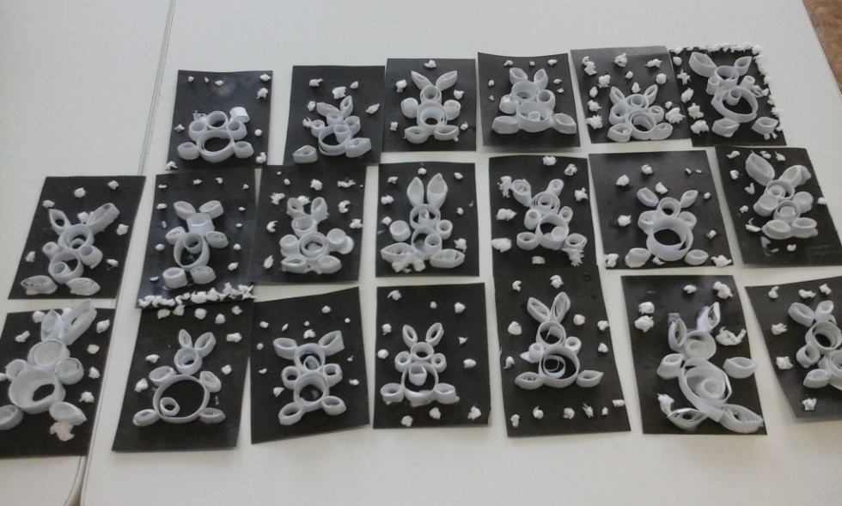
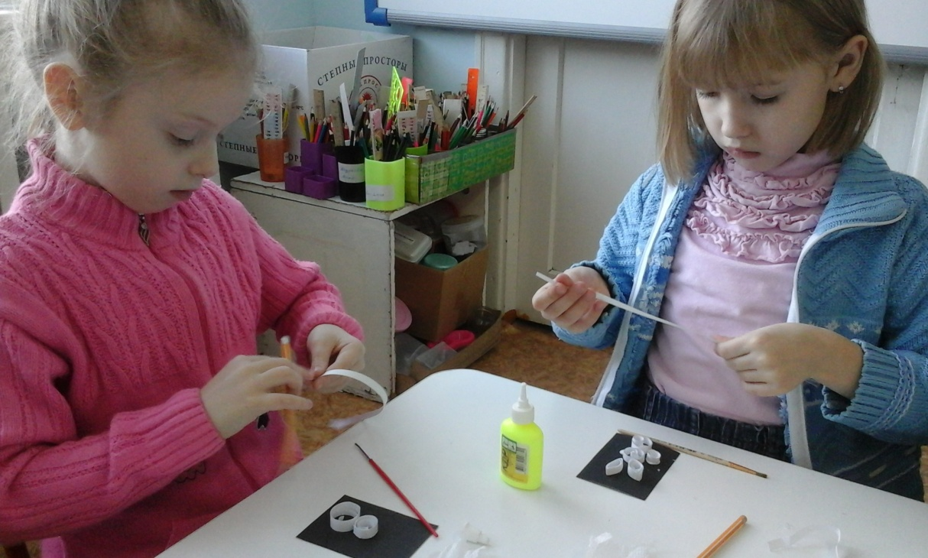
«Зайка – беленький сидит»

Slide 30
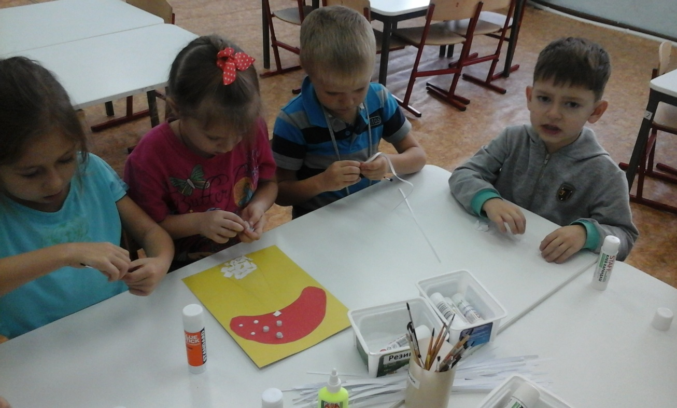
«Гриб – мухомор»

Slide 31
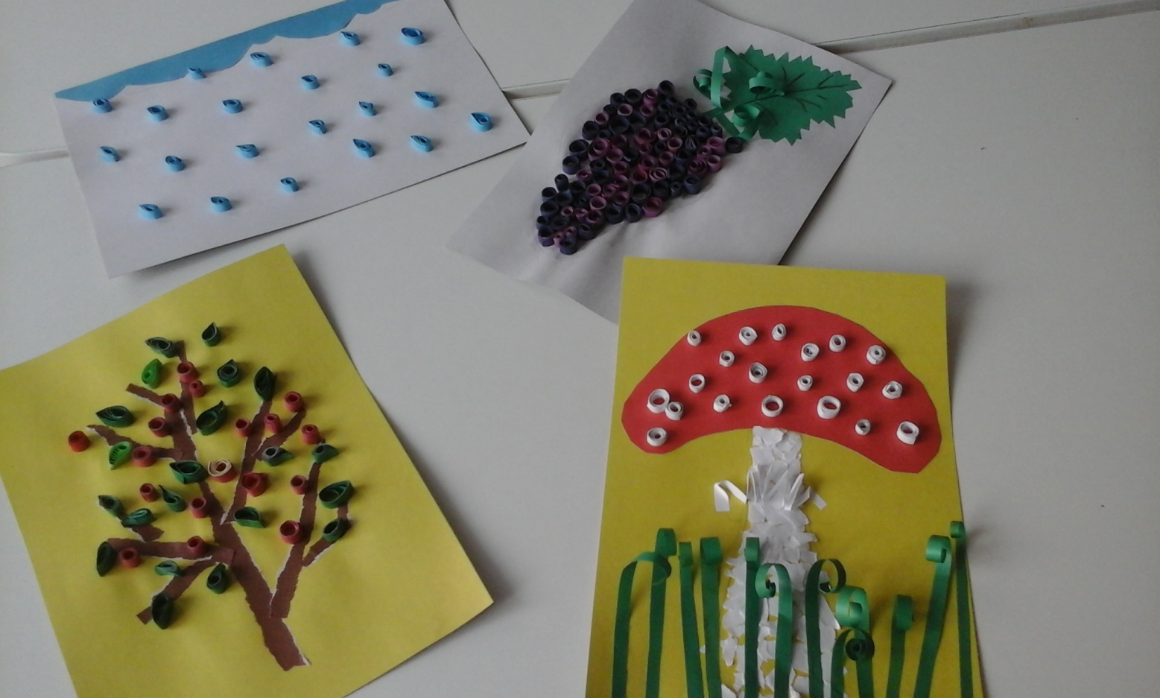
Творчество детей

